Slide 1
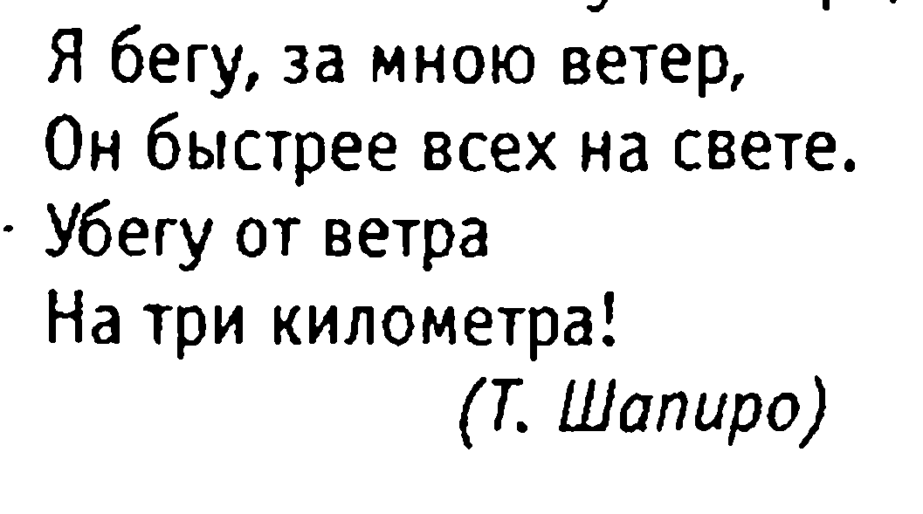
МИР ЗАГАДОК
Агрегатное состояние вещества
МБОУ СОШ
с.Наскафтым
Е.Я.Артемьева
2014 г.

Slide 2
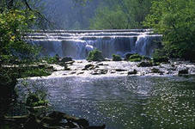
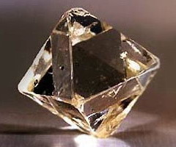
Агрегатное состояние вещества
Чем жидкие вещества отличаются от твердых?

Slide 3
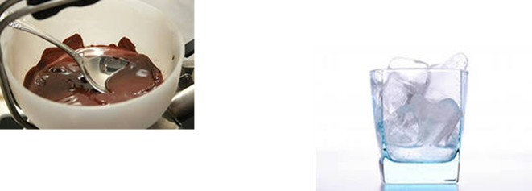
Агрегатное состояние вещества
Могут ли вещества «превращаться» из жидких в твердые или наоборот?

Slide 4
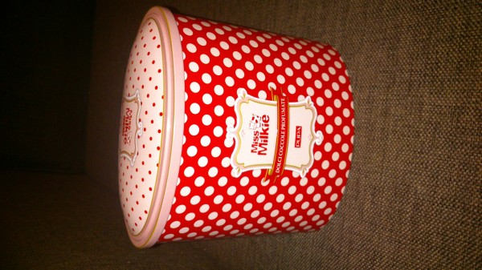
Агрегатное состояние вещества
Железная коробка
- Можно ли узнать, не раскрывая ее, что там находится: твердое вещество или жидкое; как это сделать?

Slide 5
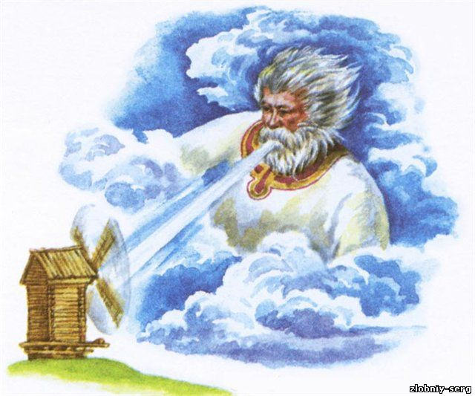
Агрегатное состояние вещества
Ветер какой: твердый или жидкий?

Slide 6
Агрегатное состояние вещества

Slide 7
Агрегатное состояние вещества
Из чего состоит человек?
60% воды
19% белка
15% жира
5 %минералов и витаминов
1% углеводов
«смесь» твердых, жидких, газообразных веществ

Slide 8
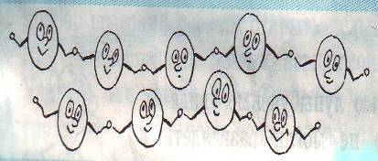
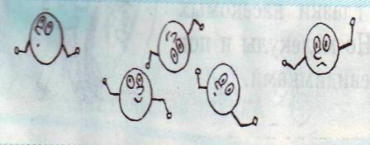
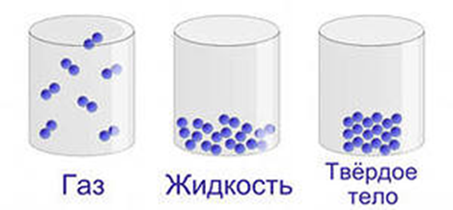
Агрегатное состояние вещества
твердое
жидкое
газообразное

Slide 9
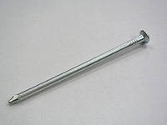
Агрегатное состояние вещества

Slide 10
Агрегатное состояние вещества
Домашнее задание:
- Составить загадку, изображая с помощью человечков
какой либо объект или ситуацию.

